Slide 1
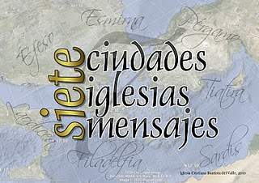
EL FUERTE PREGON PRESENTA
Tema No. 15
“EL MENSAJE DE LAS SIETE IGLESIAS”

Slide 2
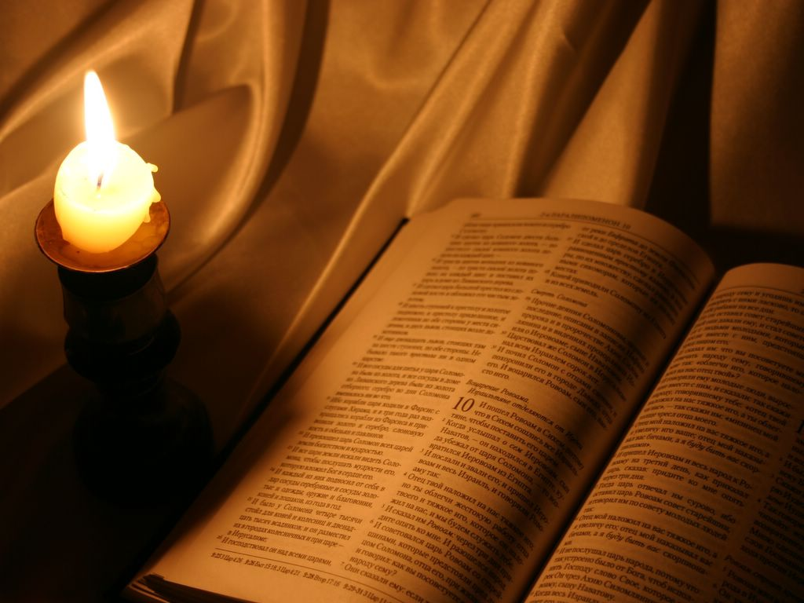
LAS REVELACIONES
DE DIOS
Al contrario de lo que muchos piensan el libro de Apocalipsis no es un libro desconocido.
Apocalipsis es una palabra griega cuyo significado es: ‘REVELACIONES”

Slide 3
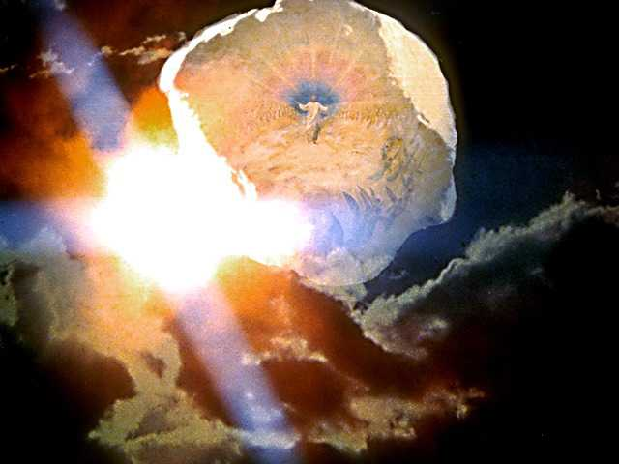
EL PROPOSITO DIVINO REVELADO
“La revelación de Jesucristo, que Dios le dio, para manifestar a sus siervos las cosas que deben suceder pronto; y la declaró enviándola por medio de su ángel a su siervo Juan,
“Que ha dado testimonio de la palabra de Dios, y del testimonio de Jesucristo, y de todas las cosas que has visto” (Apoc. 1:1,2)

Slide 4
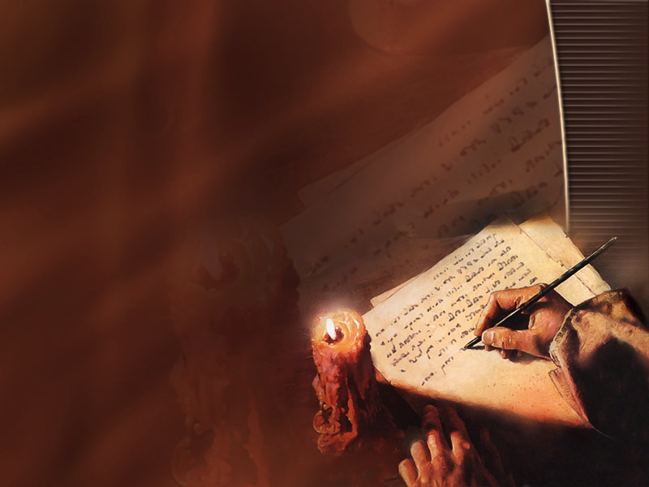
LOS DESTINATARIOS DE LAS REVELACIONES
“Yo estaba en el Espíritu en el día del Señor, y oí detrás de mí una gran voz como de trompeta, que decía:
“Yo soy el Alfa y la Omega, el primero y el último . Escribe en un libro lo que ves, y envíalo a las siete iglesias que están en Asia: a Efeso, Esmirna, Pérgamo, Tiatira, Sardis, Filadelfia y Laodicea” (Apoc. 1:10,11)

Slide 5
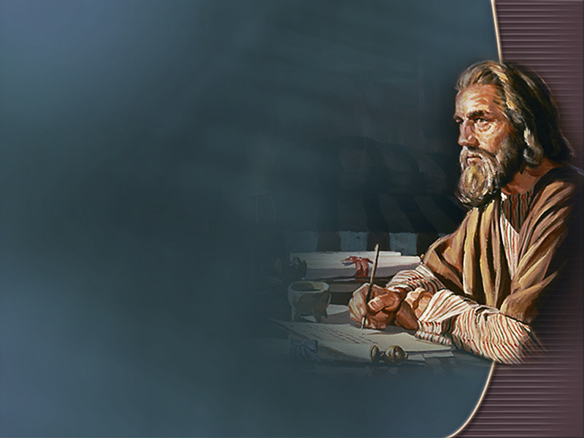
EL POR QUE DE ESTAS SIETE IGLESIAS
Sin duda que habían iglesias más importantes que las siete iglesias de Asia.
Estaban, entre otras, las iglesias de Jerusalén, Samaria, Corinto, Tesalónica, Roma, etc.
Por qué no enviar estas revelaciones a ellas?

Slide 6
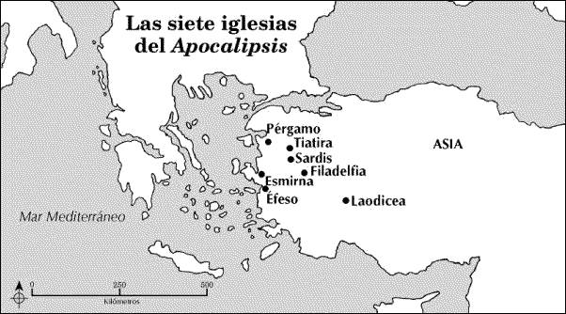
LAS SIETE IGLESIAS
Y SU SIGNIFICADO
PARA LA IGLESIA UNIVERSAL
El mensaje no está circunscrito a estas solas siete iglesias.
Las siete tienen un significado especial: Ellas revelan la historia de la Iglesia desde su fundación hasta el fin del mundo, y no solo eso, sino también el desarrollo de la apostasía dentro del seno de la misma.
Cada iglesia tiene un nombre y cada nombre un significado; una experiencia y problemas y promesas diferentes.

Slide 7

EL SIGNIFICADO DE LOS NOMBRES
EFESO: “Deseable”
ESMIRNA: “Mirra, sacrificio”
PERGAMO: “Acrópolis, la que ciudad que está en la cumbre”
TIATIRA: “Sacrificio continuo”
SARDIS: “Escapando”
FILADELFIA: “Amor fraternal”
LAODICEA: “Juzgando al pueblo”

Slide 8
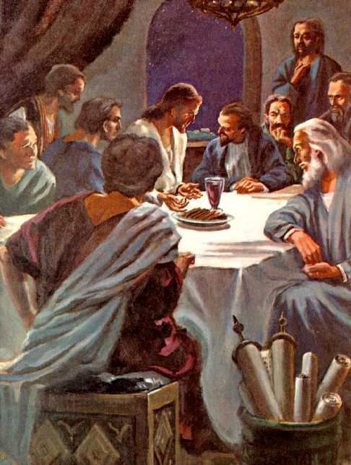
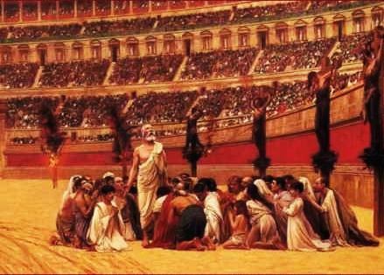
LA IGLESIA PASO A TRAVES DE DIFERENTES EPOCAS DE ACUERDO A SUS NOMBRES
En sus comienzos, la iglesia primitiva, fue una iglesia “Éfeso”, es decir deseable (Es la iglesia de los años 37 - 100)
Después fue una iglesia martirizada, perseguida por Roma, es la “Esmirna”, es decir la iglesia del sacrificio (100 - 313).

Slide 9
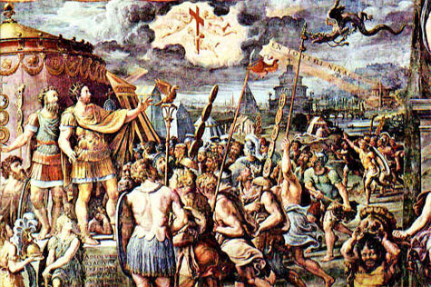
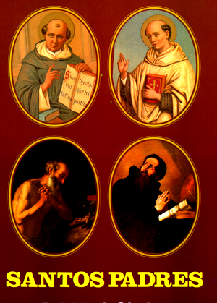
LA IGLESIA PASO A TRAVES DE DIFERENTES EPOCAS DE ACUERDO A SUS NOMBRES
Pero esta iglesia pasó de ser perseguida y clandestina a ser la iglesia oficial del Estado. La iglesia se volvió “Pérgamo”, es decir, la iglesia que alcanzó las alturas (313 - 538).
La iglesia ahora a través de sus teólogos mezcla el paganismo con las verdades bíblicas y comienza a pisotear grandes verdades tales como la del sacrificio continuo (Tiatira). (538 - 1565)

Slide 10
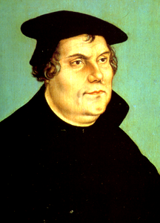
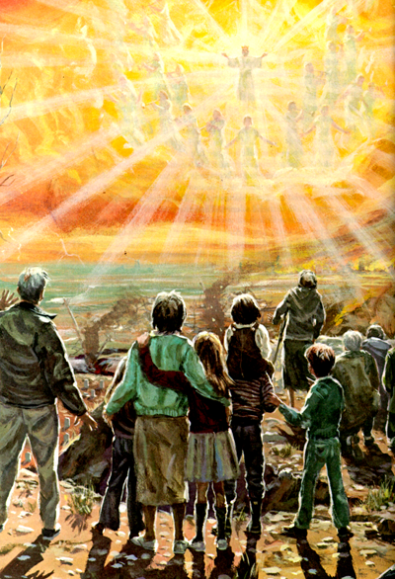
LA IGLESIA PASO A TRAVES DE DIFERENTES EPOCAS DE ACUERDO A SUS NOMBRES
Durante la edad media la iglesia pasa por un cisma. El movimiento de reforma es como “Sardis”, es decir, escapan de la iglesia madre (1565 - 1750)
De 1750 a 1844 hay un despertamiento en las iglesias : la verdad de la venida de Jesús enciende su espíritu de “Filadelfia”, es decir, el amor entre los hermanos.

Slide 11
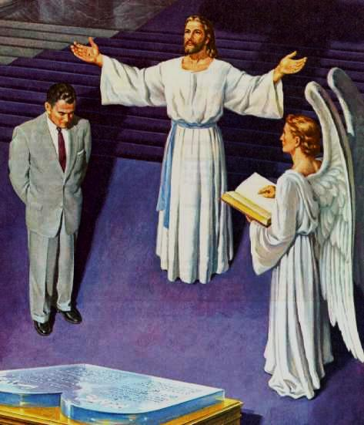
Después de 1844, comienza la etapa de la última iglesia: “Laodicea”, es decir, la etapa en que Dios juzgará a su pueblo. El mensaje del primer ángel de Apoc. 14:7 dice que la hora del juicio ha llegado

Slide 12
EL MENSAJE A LAS SIETE IGLESIAS ES LA HISTORIA DE LOS FIELES Y DE LA APOSTASIA

Slide 13
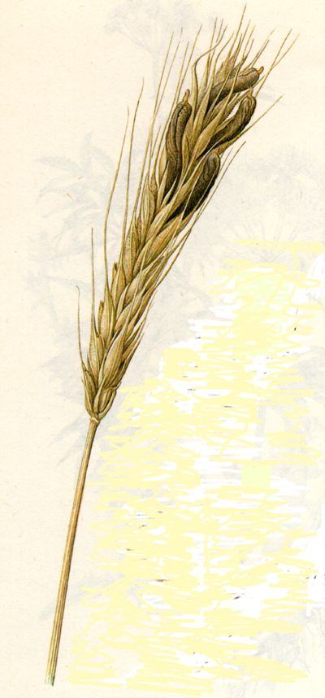
La Biblia presenta el hecho de que en medio del pueblo de Dios hay dos tipos de creyentes
(Mat. 13:24-43)
EL TRIGO
“El reino de los cielos es semejante a un hombre que sembró buena semilla en su campo” (Mat. 13:24)
Y LA CIZAÑA
“Pero mientras dormían los hombres, vino su enemigo y sembró cizaña entre el trigo, y se fue” (Mat. 13:25)

Slide 14
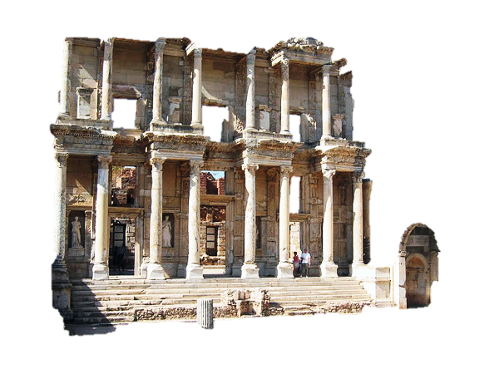
EL TRIGO LA CIZAÑA
Iglesia de Éfeso (31 - 100 d.C)
Los que han trabajado arduamente por el nombre de Cristo sin desmayar. (Ap. 2:3)
Falsos apóstoles (vs.2)
Nicolaítas (vs. 6)

Slide 15
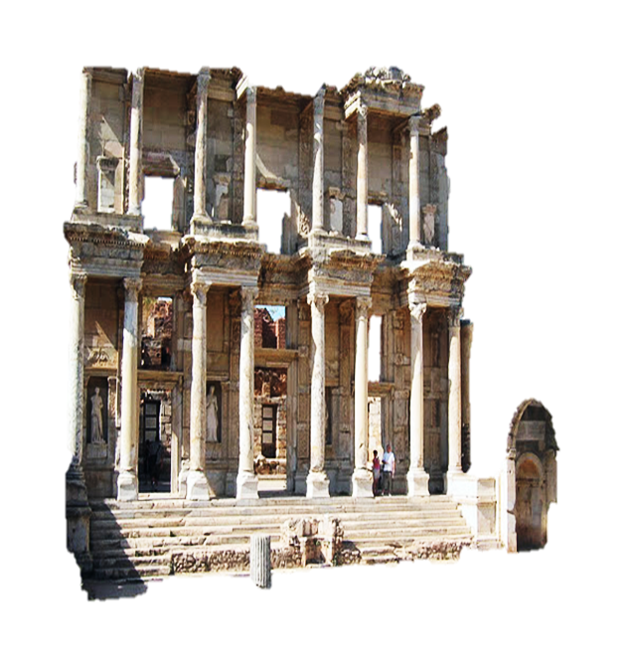
EL TRIGO EN EFESO
A esta iglesia Cristo se presenta como : “El que tiene las siete estrellas en su diestra, el que anda en medio de los siete candeleros” . Al trigo fiel El le dice:
“Yo conozco tus obras, y tu arduo trabajo y paciencia” (Apoc. 2:2)
El trigo es la iglesia apostólica que en poco tiempo llevó el evangelio , “el cual se predica en toda la creación que está debajo del cielo” (Col. 1:23)

Slide 16
La cizaña fue sembrada por el enemigo en la misma iglesia primitiva.
El Señor menciona que en Efeso han surgido “los malos”, “los que dicen ser apóstoles, y no lo son”, “los nicolaítas” (Apoc. 2:2,6).
Estos nicolaítas eran falsos apóstoles que contaminaron la iglesia con algunas herejías gnósticas.
Entre tantas herejías negaban que Jesucristo se había hecho carne ya que la carne era mala.
Esto lo denuncia 2 Juan 7: “Porque muchos engañadores han salido por el mundo, que no confiesan que Jesucristo ha venido en carne. Quien esto hace es el engañador, el anticristo”

Slide 17
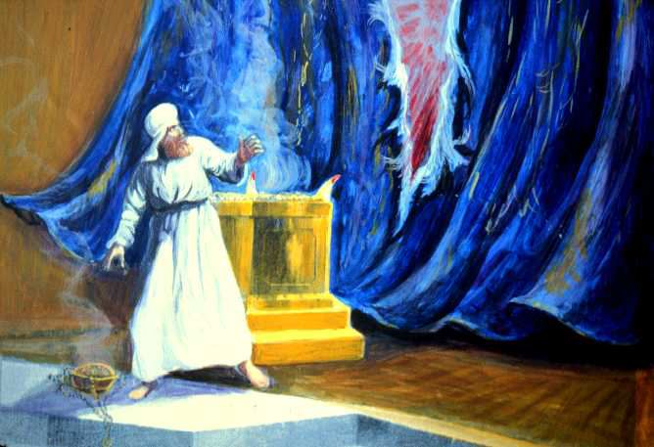
Los falsos apóstoles
POR UN LADO ESTABAN LOS LEGALISTAS JUDAIZANTES QUE PRETENDIAN HACER VOLVER A LOS CREYENTES A LOS RITUALES QUE HABIAN LLEGADO A SU FINAL CUANDO EL VELO DEL LUGAR SANTISIMO DEL TEMPLO SE RASGO EN OCASION DE LA MUERTE DE CRISTO:
Estos falsos maestros querían obligar a los creyentes a volver a la circuncisión, a las fiestas y sábados rituales , a participar obligatoriamente de comidas y bebidas que eran parte de los festivales rituales, etc. (Gál. 5:6; Col. 2:8, 16,17)

Slide 18
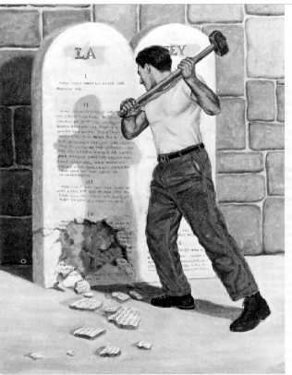
Y POR OTRO LADO ESTABAN LOS LIBERTINOS QUE NEGABAN LA VALIDEZ DE LA LEY DE DIOS POR EL HECHO DE QUE ESTAMOS BAJO LA GRACIA DE DIOS:
“Porque algunos hombres han entrado encubiertamente, hombres impíos, que convierten en libertinaje la gracia de Dios, y niegan a Dios el único soberano y a nuestro Señor Jesucristo” (Judas 4)
Y LOS INICUOS (Inicuo, del griego “anomos” que quiere decir “SIN LEY”)
QUE SE OPONEN A DIOS Y A TODO LO QUE SEA OBJETO DE CULTO Y QUE SE HACEN PASAR POR DIOS EN EL TEMPLO DE DIOS (2 Tes. 2:4)

Slide 19
El crecimiento del cáncer de la cizaña
EFESO Trigo NICOLAITAS
En las próximas iglesias veremos cómo se extiende la mancha negra de la apostasía!
Pero siempre ha habido un remanente

Slide 20
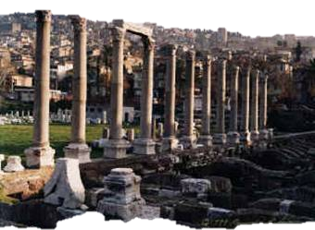
LA CIZAÑA EL TRIGO
Iglesia de Esmirna (100 - 313 d.C)
* Los falsos judíos * Los que padecen o sinagoga de persecución por Satanás (vs. 9) causa del evangelio (Ap.2:9)

Slide 21
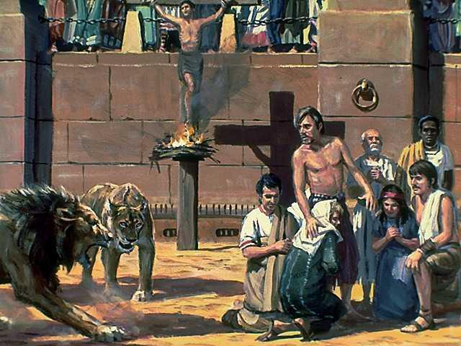
La iglesia de Esmirna fue la iglesia martirizada por Roma .
Cristo se presenta ante esta iglesia como “El que estuvo muerto y vivió” (Apoc. 2:8).
Se presenta así para animar a sus fieles seguidores para que no desmayen ante las persecuciones que desatarían los emperadores romanos Nerón, Calígula, Domiciano, Trajano, Valeriano y Diocleciano.
“No temas en nada lo que vas a padecer. He aquí, el diablo echará a algunos de vosotros en la cárcel, para que seáis probados, y tendréis tribulación por diez días. Sé fiel hasta la muerte y yo te daré la corona de la vida… El que venciere no sufrirá daño de la segunda muerte” (Apoc. 2:10,11)

Slide 22
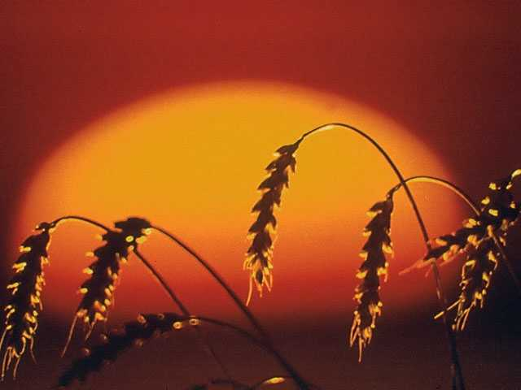
El trigo en contraste con la cizaña en Esmirna
El Señor la desenmascara cuando dice:
(1) TRIGO: “Yo conozco tus obras, y tu tribulación, y tu pobreza. (pero tú eres rico),
(2) CIZAÑA: “ Y la blasfemia de los que se dicen ser judíos y no lo son, sino sinagoga de Satanás”. (Apoc. 2:9)

Slide 23
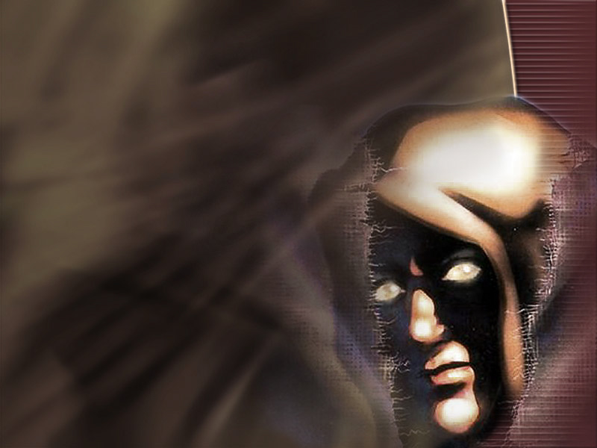
LA SINAGOGA DE SATANAS
El Apocalipsis la describe como la “blasfemia de los que dicen ser judíos y no lo son” (Apoc. 2:9).
A estos se refiere Pablo:
“He aquí, tú tienes el sobrenombre de judío, y te apoyas en la ley, y te glorías en Dios, y conoces su voluntad…
“Tú, pues, que enseñas a otro, no te enseñas a ti mismo? Tú que predicas que no se ha de hurtar, hurtas?
“Tú que dices que no se ha de adulterar, adulteras? Tú que abominas de los ídolos, cometes sacrilegio?…
“… Pues no es judío el que lo es exteriormente…
“Sino que es judío el que lo es en lo interior, y la circuncisión es la del corazón, en espíritu, no en letra…” (Rom. 2:17,21-23,28,29)

Slide 24
LOS QUE DICEN SER Y
NO SON
Durante las terribles persecuciones desatadas contra la iglesia hubo un grupo que por miedo a la muerte abandonaron la fe:
Fueron conocidos como los ‘RELAPSE”

Slide 25
El crecimiento del cáncer de la cizaña
EFESO Trigo NICOLAITAS
ESMIRNA Trigo SINAGOGA DE SATANAS
Y el cáncer se ha extendido!
Pero siempre ha habido un remanente

Slide 26
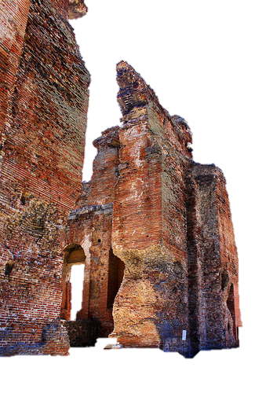
LA CIZAÑA EL TRIGO
La iglesia de Pérgamo (313-538 d.C.)
Siguen la doctrina de Balaam. (Ap. 2:14)
Continúan las doctrinas de los nicolaítas (vs. 15)
Los que retienen el nombre de Cristo y no han negado su fe. (Ap. 2:13)

Slide 27
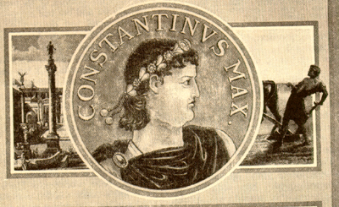
En tiempos de Pérgamo
(cuyo nombre significa la ciudad de las alturas):
La iglesia llega a ser la favorita del estado. Constantino el Grande supuestamente se convierte.
Como Balaam, el antiguo profeta, los nuevos líderes religiosos llegan a amar más el poder y el dinero que a su propia fe. (Núm. 22:7)

Slide 28
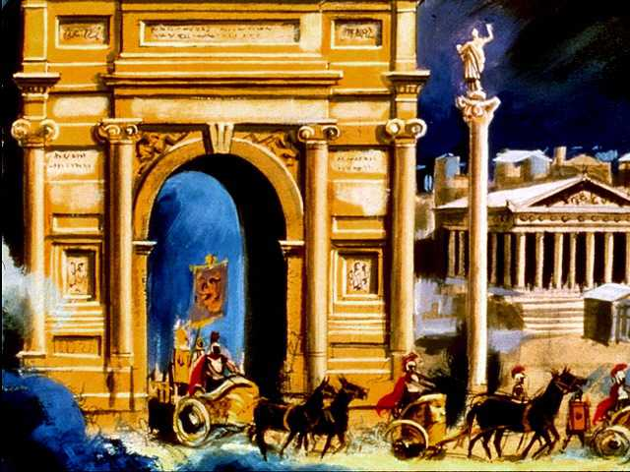
PERGAMO: SITUADA DONDE ESTABA EL TRONO DE SATANAS
EL trono de Satanás no es otra cosa que una referencia a Roma.
Los emperadores romanos, como Satanás, se auto-proclamaron dioses.
Los emperadores romanos, como Satanás, persiguieron al pueblo de Dios.
Los emperadores romanos, como Satanás, echaron la verdad por tierra, profanaron el Santuario de Dios.
Fue un gobernador del imperio Romano, como Satanás, que se levantó contra el Príncipe de los príncipes, Jesús, y le clavó en una cruz.

Slide 29
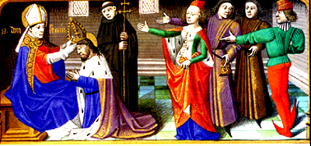
LA IGLESIA Y EL TRONO DE SATANAS
Tristemente, en esta época, los herederos de los humildes pescadores de Galilea y del Carpintero de Nazaret, cambian sus vestimentas, toman coronas sobre sus cabezas y adoptan títulos como los de los emperadores romanos que se habían auto-proclamado dioses,
Unos de esos títulos: SUMO PONTIFICE, SANTO PADRE, SU SANTIDAD.

Slide 30
El crecimiento del cáncer de la cizaña
EFESO Trigo NICOLAITAS
ESMIRNA Trigo SINAGOGA DE SATANAS
PERGAMO Trigo BALAAM + NICOLAITAS
Pero siempre ha habido un remanente

Slide 31
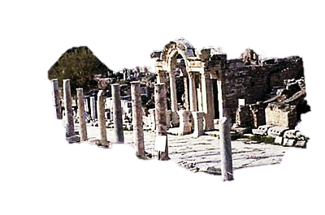
LA CIZAÑA EL TRIGO
La iglesia de Tiatira (538 - 1798)
Surgen Jezabel como profetisa y los hijos de la misma (vs. 20-23).
Los que practican las profundidades de Satanás (vs. 24)
Aquellos cuyas obras postreras son mejores que las primeras; que tienen amor, fe, paciencia, servicio (Apoc. 2:19)

Slide 32

En la etapa más oscura de la iglesia surge la ramera JEZABEL
JEZABEL es una referencia a aquella sacerdotisa de Baal, pagana, que se uniera en matrimonio con el rey de Israel, Acab. (1 Reyes 16:29-31).
Seducido por su mujer el rey de Israel le hizo altares a Baal, el dios sol, y a Asera, la diosa luna, comparada con Afrodita, la diosa del amor. A ella se le rendía culto de prostitución.
Además, Jezabel, no contenta con haber introducido la idolatría y la fornicación en Israel, asesinó a los profetas de Jehová. (1 Re. 18:4)

Slide 33
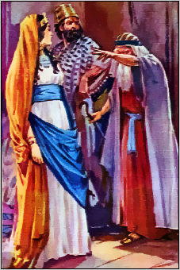
LA JEZABEL DE APOCALIPSIS 17
La iglesia tal como “Jezabel” implantó la adoración en domingo (En inglés: “Sunday” - “día del sol”).
Y tal como “Jezabel” derramó la sangre de sus oponentes durante la inquisición. Juan la vio “ebria de la sangre de los santos” (Apoc. 17:6)

Slide 34
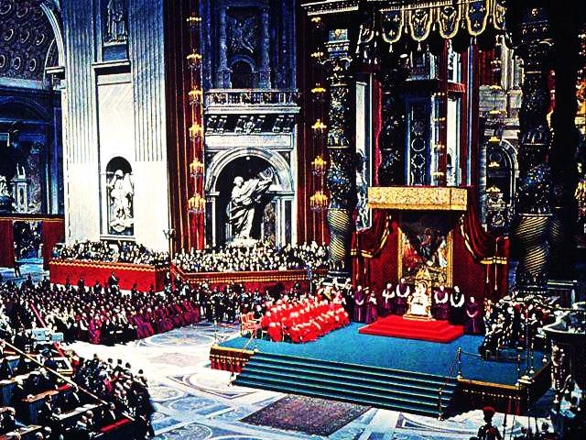
JEZABEL enseñó las
“Profundidades de Satanás”
Entre tantas profundidades están:
Violación de la ley de Dios al cambiar el mandamiento del sábado por el domingo; al eliminar el mandamiento que prohíbe la idolatría.
Elevar a un simple mortal a la categoría de Santo Padre ignorando lo que Cristo había dicho: “Y no llaméis padre vuestro a nadie en la tierra; porque uno es vuestro Padre, el que está en los cielos” (Mateo 23:9)

Slide 35
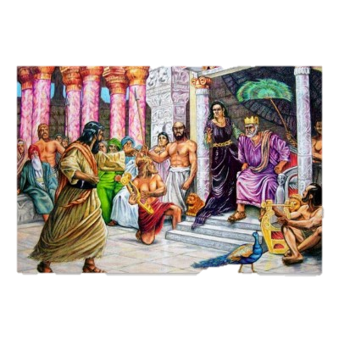
A ESTA JEZABEL DIOS LE DIO TIEMPO
“Le he dado tiempo para que se arrepienta de su fornicación, pero no quiere arrepentirse…
“He aquí, yo la arrojo en cama, y en gran tribulación a los que con ella adulteran…
“Y a sus hijos heriré de muerte…” (Apoc. 2:21-23)

Slide 36
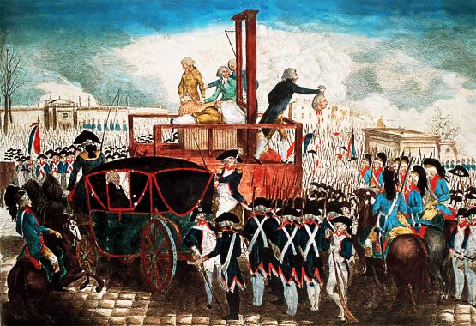
LA GRAN TRIBULACION DE LA RAMERA
En 1793 estalló la revolución francesa y el mundo oyó por primera vez a toda una nación repudiar a Dios y a su Palabra.
La Convención Nacional proclamó a la diosa razón.
En 1798 el papa Pío VI es expulsado del Vaticano y confinado a prisión en Valencia, Francia. Allí murió el 29 de agosto de 1799.
La hegemonía papal había llegado a su final. La misma Francia que le había dado el poder en tiempo de Carlomagno ahora se lo quitaba.

Slide 37
El crecimiento del cáncer de la cizaña
EFESO Trigo NICOLAITAS
ESMIRNA Trigo SINAGOGA DE SATANAS
PERGAMO Trigo BALAAM + NICOLAITAS
TIATIRA Trigo JEZABEL Y SUS HIJOS
Pero siempre ha habido un remanente

Slide 38
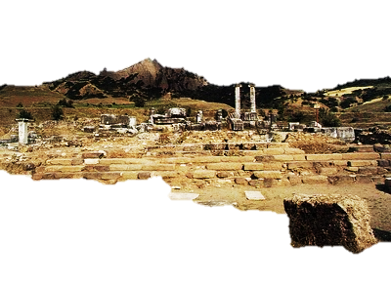
LA CIZAÑA EL TRIGO
La iglesia de Sardis (1555 - 1800)
Son los que tienen nombre de que están vivos pero en verdad están muertos (Apoc. 3: 1)
Son los pocos que no han manchado sus ropas, que andan con Cristo y son dignos (Apoc. 3:4)

Slide 39
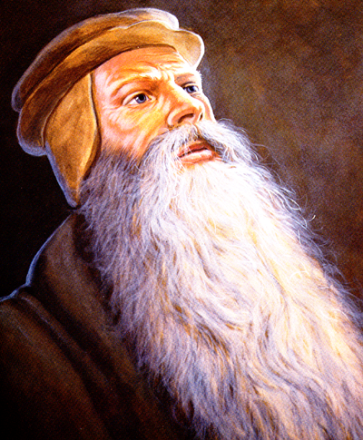
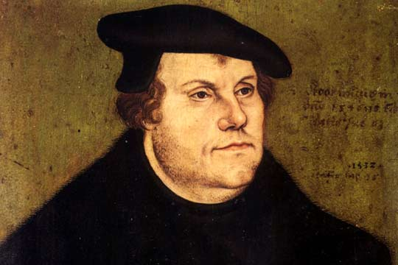
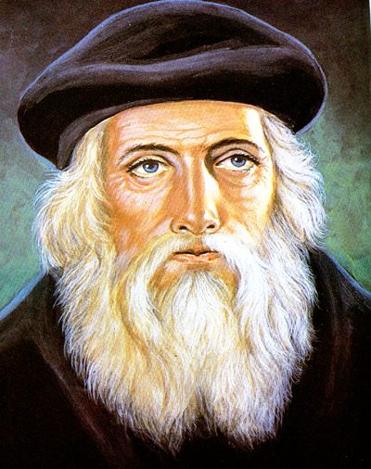
La iglesia de Sardis es la iglesia de la reforma protestante
Esta es la iglesia que ESCAPA de Jezabel

Slide 40
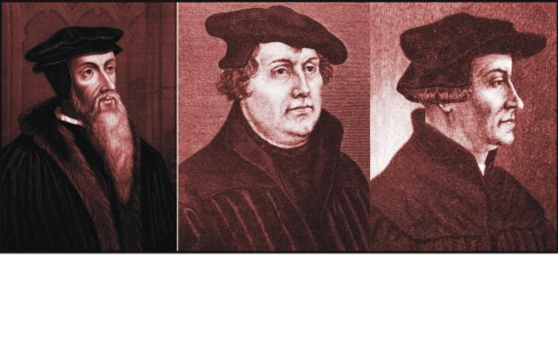
La iglesia reformada tenía nombre de viva pero estaba muerta!
Lutero y los reformadores enseñaron que la salvación era por fe, pero...
En su afán de demeritar las obras rechazaron la ley, especialmente el sábado!
Siguieron con doctrinas de Jezabel tal como la inmortalidad del alma.
Esta Iglesia había llegado a ser idolente y altergada; manifestaba una alarmante complacencia, latía en ella un estado de muerte espiritual. Cristo había dejado de vivir en los corazones de sus miembros; su fe era una fe muerta, y sus obras muertas que Cristo no podía aceptar.

Slide 41
El crecimiento del cáncer de la cizaña
EFESO Trigo NICOLAITAS
ESMIRNA Trigo SINAGOGA DE SATANAS
PERGAMO Trigo BALAAM + NICOLAITAS
TIATIRA Trigo JEZABEL Y SUS HIJOS
SARDIS Trigo Babilonia la madre de las rameras
Aquí ya se produjo la ruptura entre los dos grupos.
La atención ahora se centrará en el remanente fiel.

Slide 42
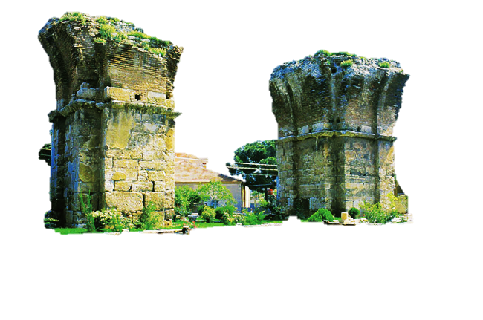
LA CIZAÑA EL TRIGO
La iglesia de Filadelfia (1800 - 1844)
Los que son sinagoga de Satanás; dicen ser y no son (vs. 9)
Los que no han negado el nombre del Señor; han guardado la palabra de su paciencia y sufren la hora de la prueba (Ap. 3:8,10)

Slide 43
Filadelfia es la única iglesia que no recibe reprensión!
TODO EN ELLA ES TRIGO...
LO DEMAS ES SINAGOGA DE SATANAS

Slide 44
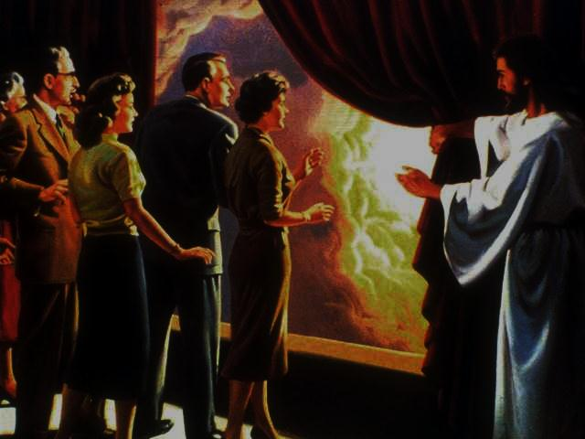
FILADELFIA:
La iglesia con un doble mensaje
El Señor se presenta a esta iglesia como “el que tiene la llave de David, el que abre y ninguno cierra, y cierra y ninguno abre” (Apoc. 3:7); y le da un doble mensaje:
(1) “He aquí, he puesto delante de ti una puerta abierta, la cual nadie puede cerrar…” (Apoc. 3:8)
(2) “He aquí, yo vengo pronto; retén lo que tienes, para que ninguno tome tu corona” (vs. 11)

Slide 45
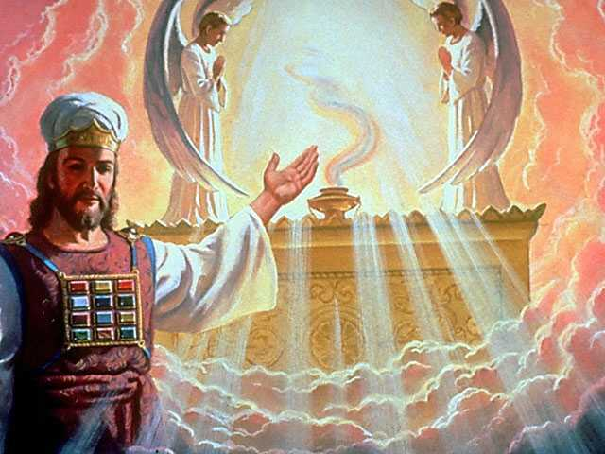
CRISTO INICIO SU OBRA DE PURIFICACION DEL SANTUARIO
La única vez que el Sumo Sacerdote entraba tras el velo del Lugar Santísimo era en el día de la Expiación o de la Purificación del Santuario.
Ese día se realizaba el juicio anual de todo el pueblo. Los fieles eran ratificados, los infieles eran eliminados.
Fue en tiempos de la iglesia de Filadelfia que Cristo abrió la puerta del Lugar Santísimo para iniciar la parte final de su ministerio.

Slide 46
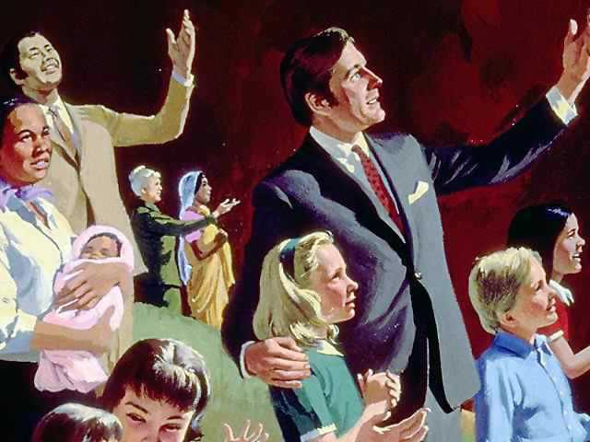
EL SEGUNDO MENSAJE:
LA SEGUNDA VENIDA DE CRISTO
A mediados del siglo XIX, los teólogos no creían en la inminencia de la venida de Cristo. Ellos creían que primero vendrían mil años de paz a la tierra.
Es en esa época que surge un movimiento enseñando todo lo contrario: Que Cristo vendría antes de los mil años de paz.
Todo esto era corroborado por el cumplimiento de las señales de la venida de Cristo predichas por el mismo Señor.

Slide 47
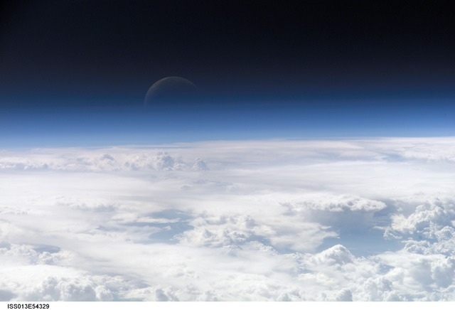
El cumplimiento de las señales precursoras de la venida de Cristo
“Miré cuando abrió el sexto sello, y he aquí hubo un (1) gran terremoto (2) y el sol se puso negro… y la luna se volvió toda como de sangre y (3) las estrellas del cielo cayeron sobre la tierra…” (Apoc. 6:12,13; Véase Mat. 24:29).
“Entonces aparecerá la señal del Hijo del hombre en el cielo; y entonces lamentarán todas las tribus de la tierra, y verán al Hijo del hombre viniendo sobre las nubes del cielo, con poder y gran gloria” (Mat. 24:30)

Slide 48
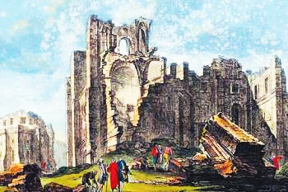
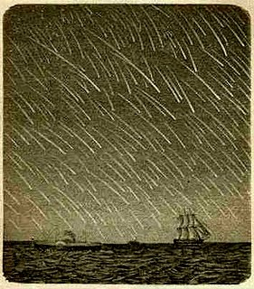
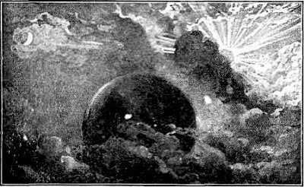
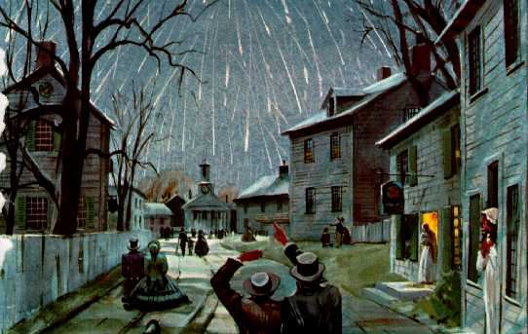
El cumplimiento de las señales precursoras de la venida de Cristo
El gran terremoto: El terremoto de Lisboa que se sintió en toda la tierra fue en 1755;
El oscurecimiento del sol y la luna en sangre: Ocurrió 25 años después: el 19 de mayo de 1780;
La caída de las estrellas: 53 años después, el 13 de noviembre de 1833.
Ante el cumplimiento de las señales precursoras se levanta Guillermo Miller y basándose en los cálculos proféticos de Daniel 8:13, fija la venida de Cristo para el año de 1844.

Slide 49
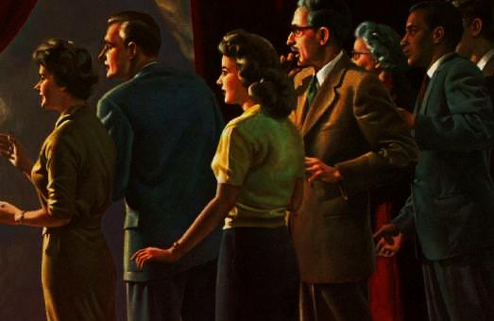
Al no venir, Cristo, en 1844 la iglesia pasó por una gran prueba que ya había sido profetizada
“Por cuanto has guardado la palabra de mi paciencia, yo también te guardaré de la hora de la prueba que ha de venir sobre el mundo entero, para probar a los que moran en la tierra” (Apoc. 3:10)
El movimiento millerita creyó que en 1844 Cristo regresaría a la tierra pero sufrieron un gran chasco.
Los que decían ser y no eran, se apartaron (vs.9)
Los fieles continuaron y llegaron a constituir la Iglesia Adventista del Séptimo Día.

Slide 50
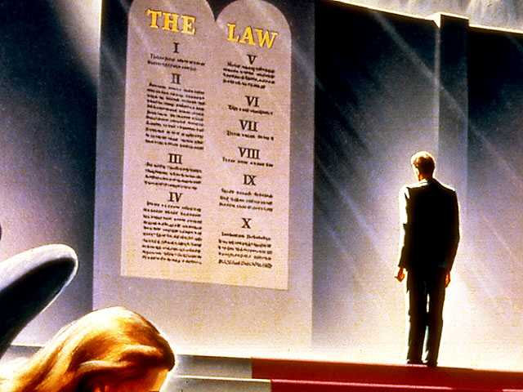
El nombre de la última Iglesia corrobora que estamos en el tiempo del juicio:
Laodicea viene del griego; “LAOS” y “DIKAIO”, que significa: “Juzgando al pueblo”
Esto fue lo que Dios inició en 1844

Slide 51

La iglesia de Laodicea, después de 1844, cae en un estado mortal
“Yo conozco tus obras”, le dice el Señor, “que ni eres frío ni caliente. Ojalá fueses frío o caliente!. Pero por cuanto eres tibio, y no frío o caliente, te vomitaré de mi boca.
“Porque tú dices: Yo soy rico, y me he enriquecido, y de ninguna cosa tengo necesidad; y no sabes que tú eres un desventurado, miserable, pobre, ciego y desnudo” (Apoc. 3:15-17)

Slide 52
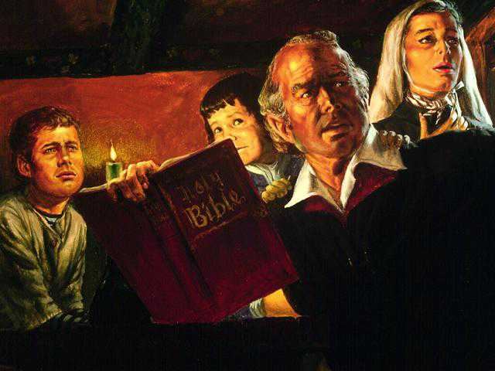
DIOS REPRENDE Y
CASTIGA A LOS QUE AMA
En el mensaje a Laodicea Dios comienza a hacer una distinción entre los fríos y los calientes y amonesta a los tibios a cambiar de actitud so pena de vomitarlos de la boca.
“Yo reprendo y castigo a todos los que amo; sé, pues, celoso, y arrepiéntete” (Apoc. 3:19)

Slide 53
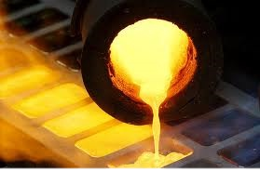
EL REMEDIO PARA
LA IGLESIA DE LAODICEA
El Señor le ofrece a su iglesia del tiempo del fin el remedio para su miseria:
“Yo te amonesto que de mí compres oro afinado en fuego, para que seas hecho rico,…
“ Y seas vestido de vestiduras blancas, para que no se descubra la vergüenza de tu desnudez; y unge tus ojos con colirio, para que veas.” (Ap. 3:18)

Slide 54

Y qué representa el oro?
“Para que la prueba de vuestra fe, mucho más preciosa que el oro, el cual perece, bien que sea probado con fuego, sea hallada en alabanza, gloria y honra, cuando Jesucristo fuera manifestado” (1 Pe. 1:7)
Y la fe es un don del Espíritu Santo (Gálatas 5:22)

Slide 55
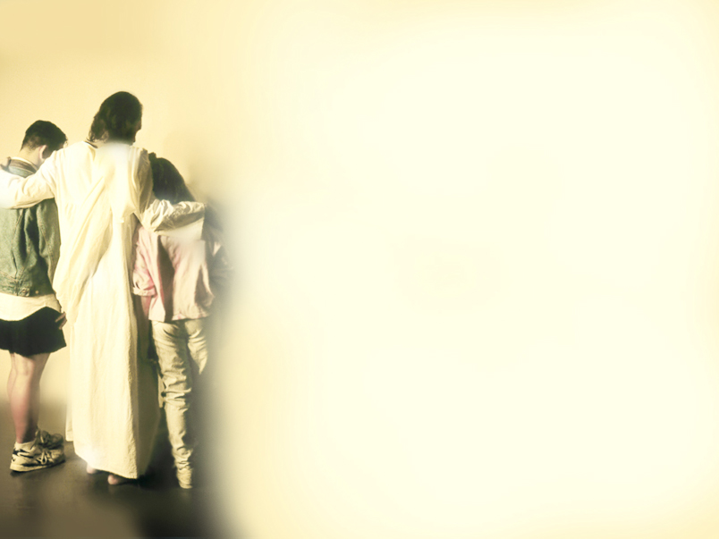
Y qué representan las vestiduras blancas?
Las vestiduras son un símbolo del carácter de una persona:
“Y Josué estaba vestido de vestiduras viles, y estaba delante del ángel. Y habló el ángel, y mandó a los que estaban delante de él, diciendo: ‘Quitadle esas vestiduras viles. Y a él le dijo: Mira que he quitado de ti tu pecado, y te he hecho vestir de ropa de gala” (Zacarías 3:3,4)
En este pasaje “quitar vestiduras viles” es sinónimo de “quitar el pecado”.

Slide 56

Cómo llegan a ser blancas las vestiduras?
“Y yo le dije: --Señor mío, tú lo sabes. Y él me dijo: --Estos son los que vienen de la gran tribulación; han lavado sus vestidos y los han emblanquecido en la sangre del Cordero.” (Apoc. 7:14)
Las vestiduras blancas no son otra cosa que un carácter puro. Esto es lo que Cristo le ofrece a la iglesia en el tiempo del fin.

Slide 57

Y qué representa el COLIRIO?
“Entonces Eliseo oró diciendo: --Te ruego, oh Jehovah, que abras sus ojos para que vea. Jehovah abrió los ojos del criado, y éste miró; y he aquí que el monte estaba lleno de gente de a caballo y carros de fuego, alrededor de Eliseo.” (2 Re. 6:17)

Slide 58

El colirio representa la obra de Dios de abrir los ojos de sus siervos para que puedan discernir.
“Pero a nosotros Dios nos las reveló por el Espíritu; porque el Espíritu todo lo escudriña, aun las cosas profundas de Dios.” (1 Cor. 2:10)

Slide 59
En conclusión, el mensaje a las 7 iglesias es la historia del remanente fiel y del desarrollo de la apostasía
EFESO Trigo NICOLAITAS
ESMIRNA Trigo SINAGOGA DE SATANAS
PERGAMO Trigo BALAAM + NICOLAITAS
TIATIRA Trigo JEZABEL Y SUS HIJOS
SARDIS Trigo Babilonia la madre de las rameras
FILADELFIA Trigo SINAGOGA DE SATANAS
LAODICEA Trigo Tibios BABILONIA LA GRANDE + AGUAS + REYES
Y el trigo será recogido en el granero y la cizaña será quemada

Slide 60

Dios no callará para siempre!
A través de la historia de las 7 iglesias Dios le dio tanto al trigo como a la cizaña mensajes de advertencia.
Estos mensajes están registrados en los 7 sellos del Apocalipsis
Dentro de los 7 sellos están los 4 jinetes del Apocalipsis y lo que esto representa será tratado en nuestro próximo tema.
NO TE LO PIERDAS!

